Slide 1

始于足下，进而有为暑期社会实践报告
答辩人：黄子豪
允公允能 日新月异

Slide 2
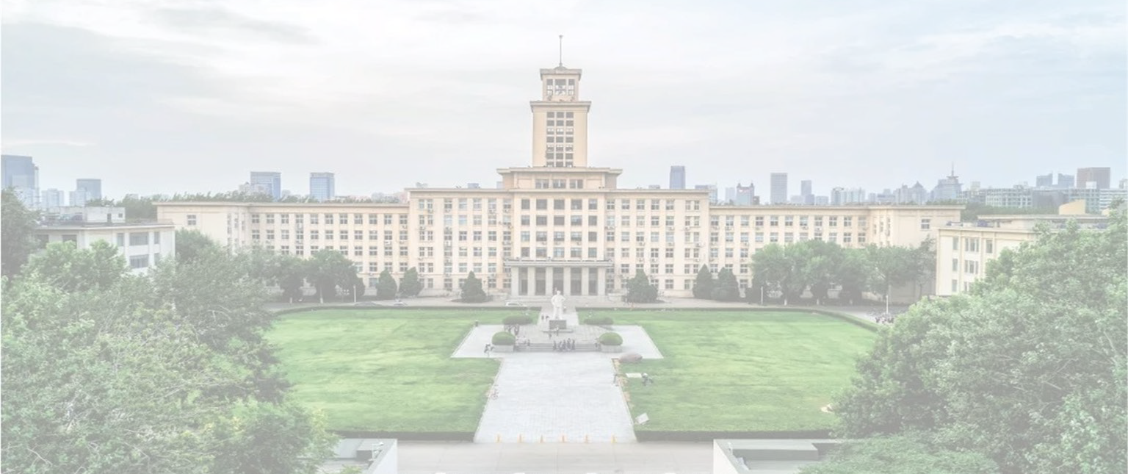
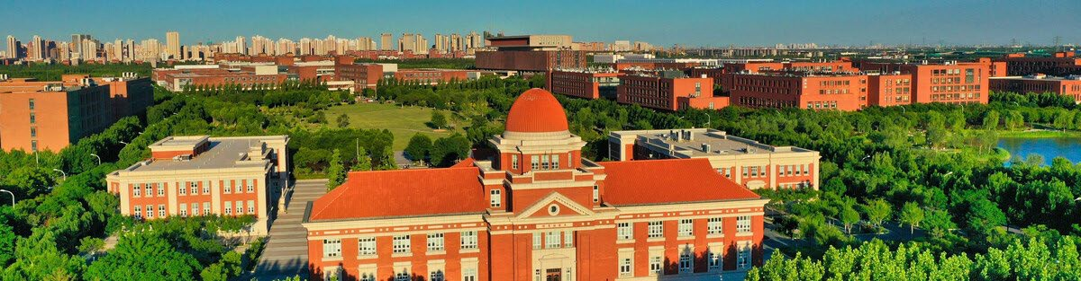

目 录
1
溯源乳业匠心，共研绿色未来
2
学习走访并重，实践点亮未来

Slide 3

溯源乳业匠心，共研绿色未来
实践一

Slide 4

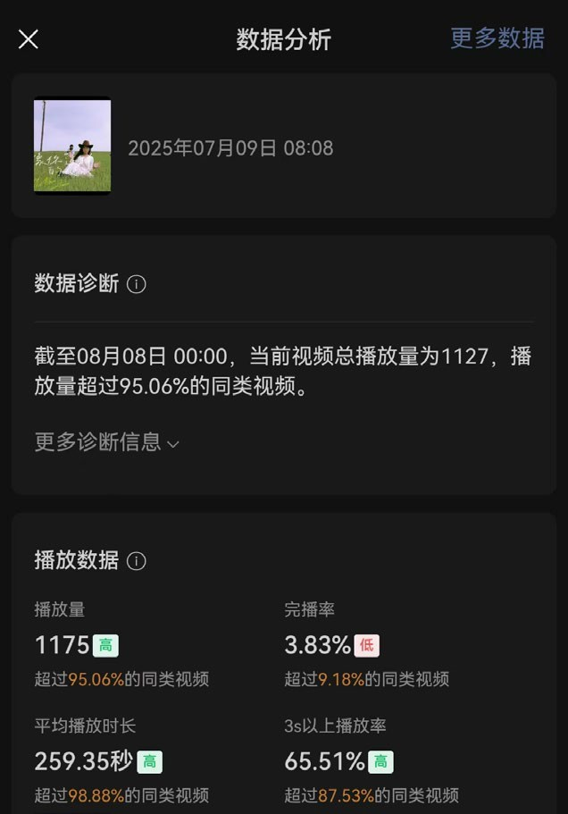
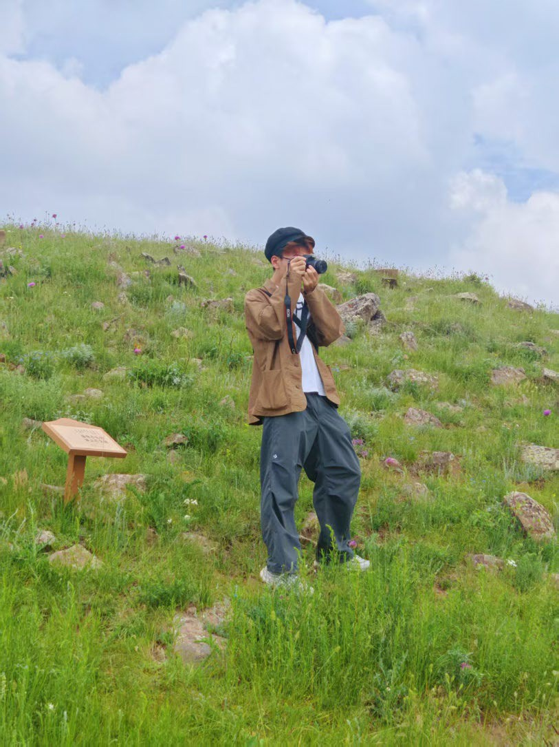
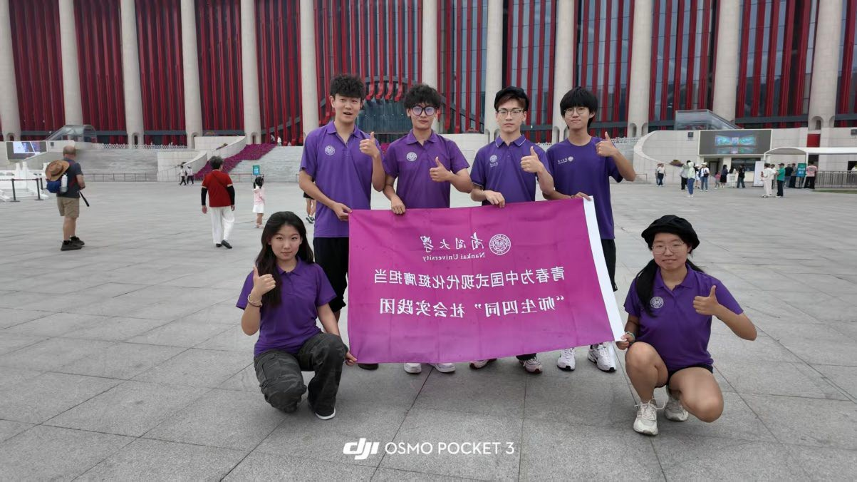
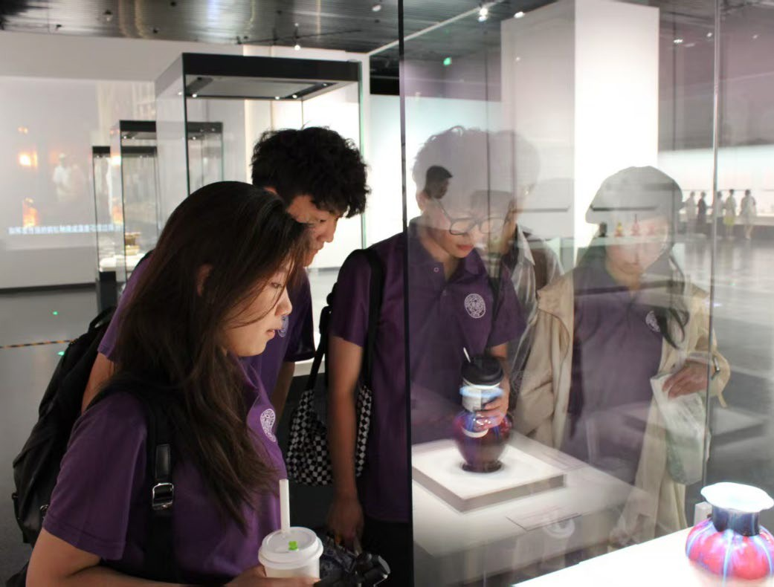
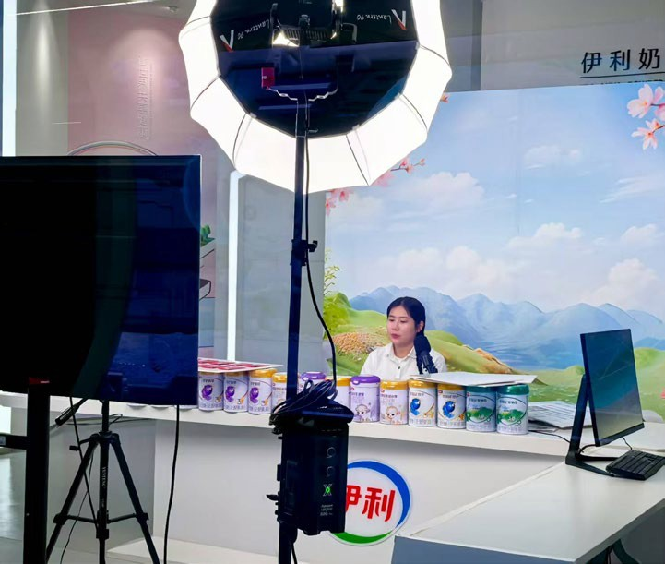
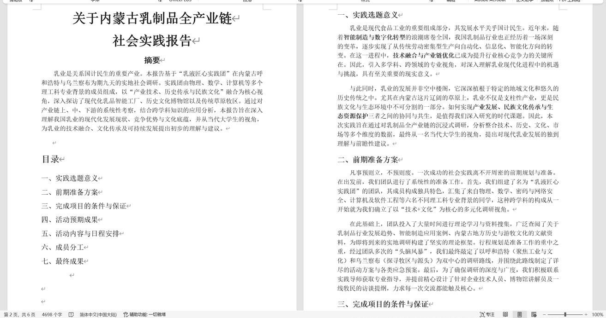
从0到1的组织规划
组建名为“乳液匠心实践团”的团队
团队的摄影师和剪辑师
从观察到深度思考
项目设计与文本撰写

Slide 5
学习走访并重，实践点亮未来
实践二

Slide 6
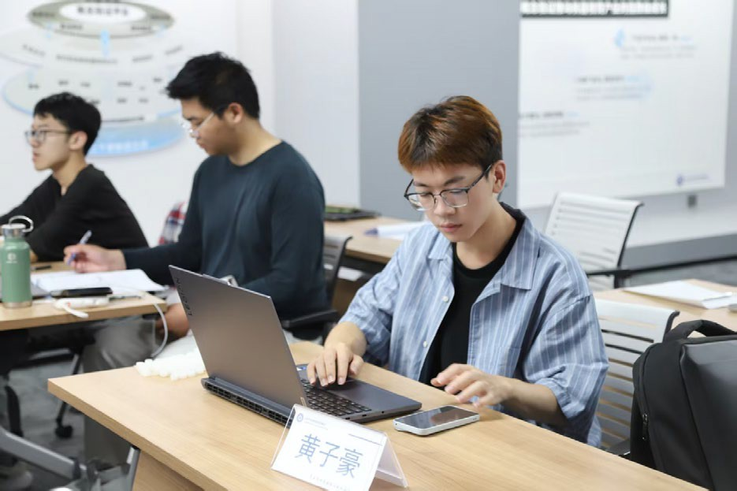




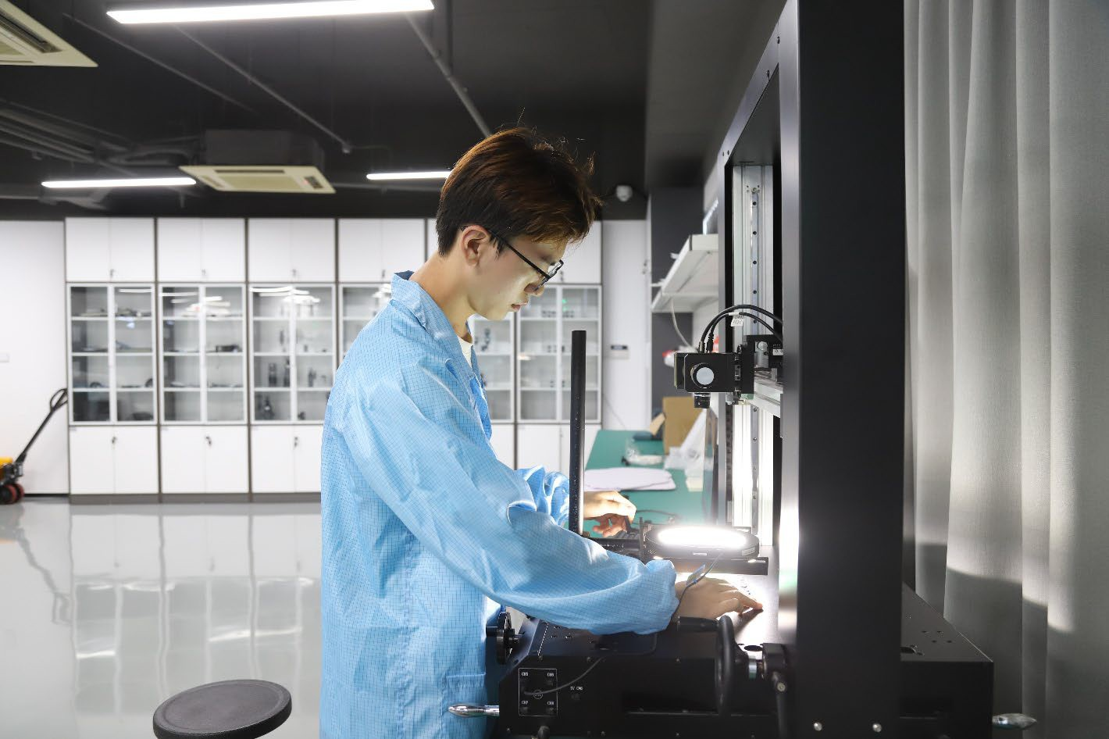




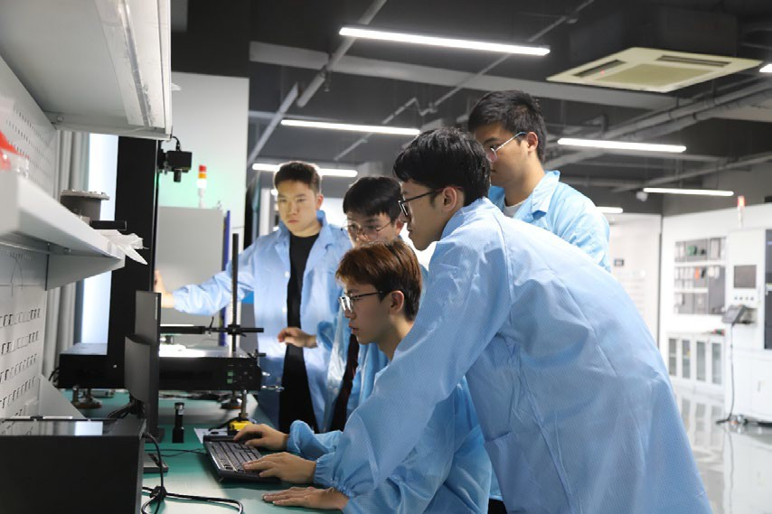
理论学习与实践能力
1
学习相机选型理论知识
体系化学习实践过程
独立完成打光操作
2
3
团队合作完成缺陷检测和尺寸测量

Slide 7
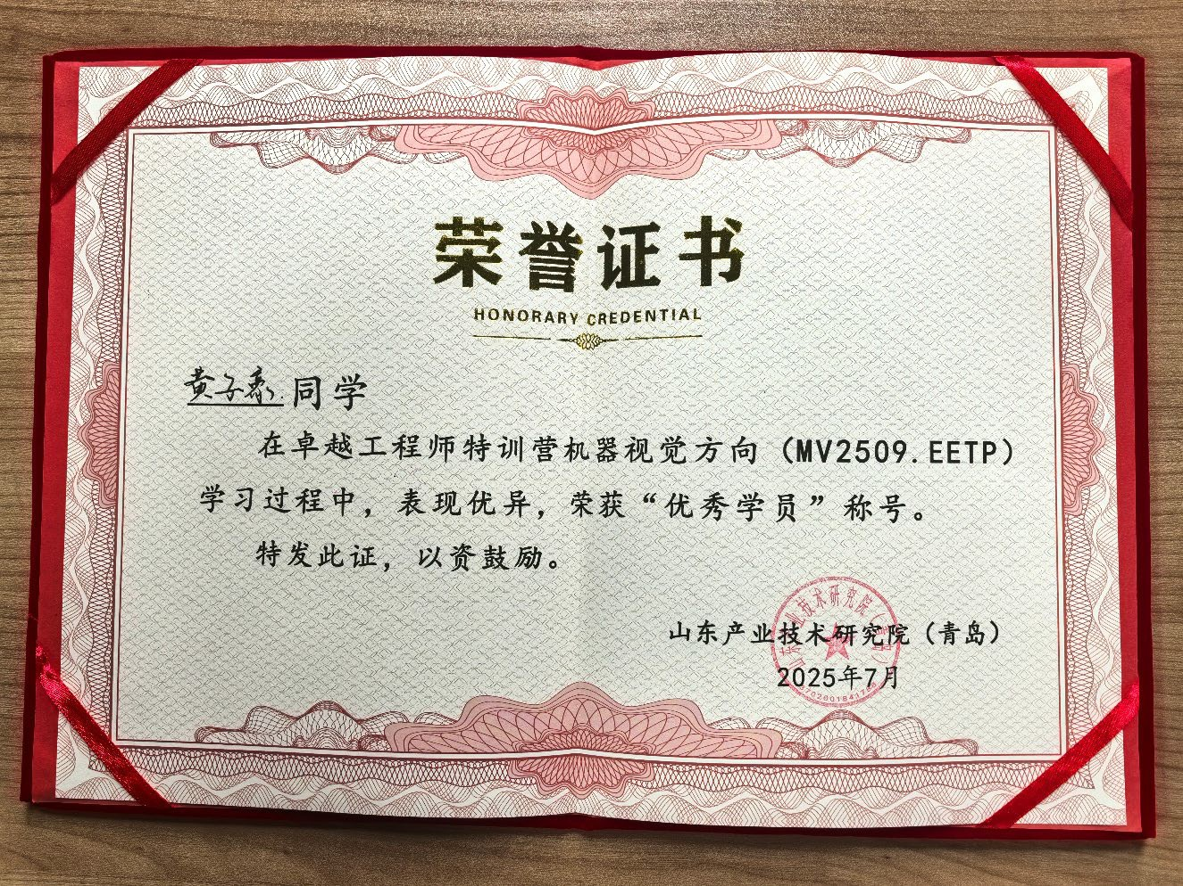
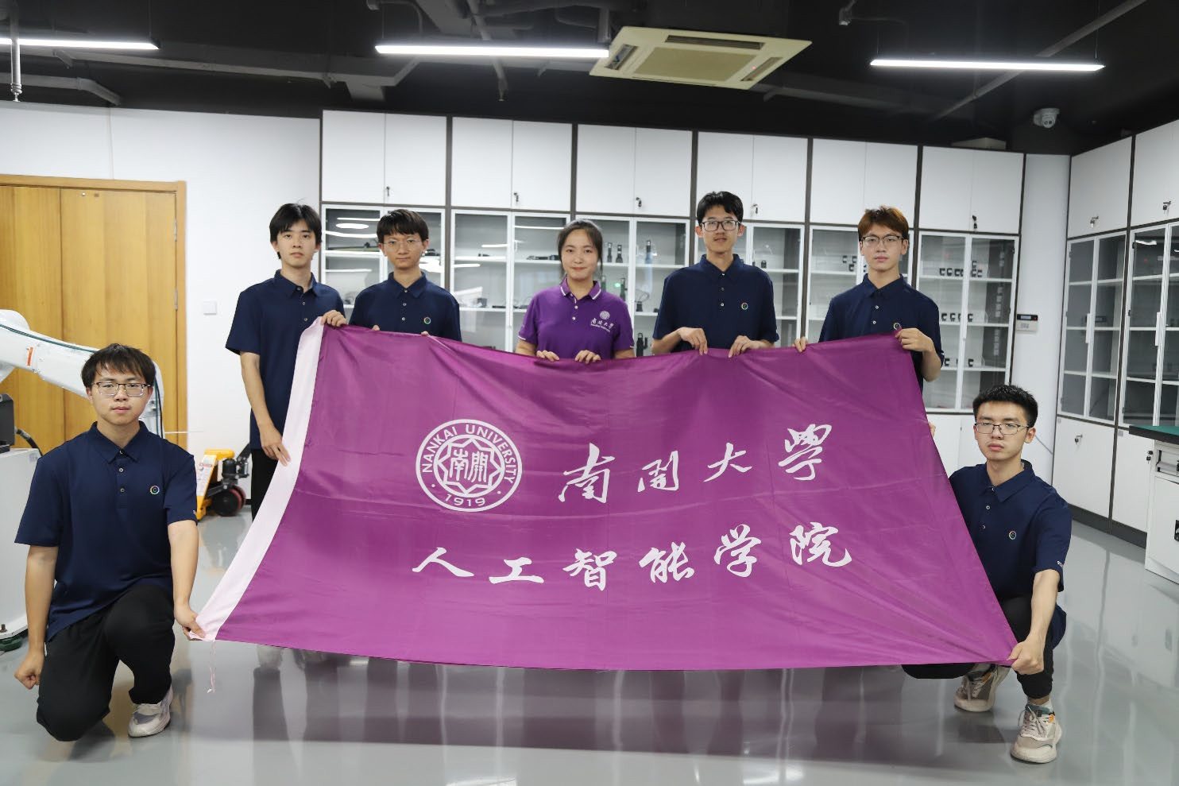
成果导向的卓越行动力
允公允能 日新月异
JUNE 18th

Slide 8

感谢各位老师聆听
T H A N K S
F O R
Y O U R
L I S T E N I N G !
允公允能 日新月异

